Slide 1
Google Analytics – Grund Företagsanpassad Utbildning & Workshop HIR Skåne
Utbildare:
Jens Christensen
jens@glodexamedia.com 070 486 2531

Slide 2
Lite om mig som utbildare
25 års erfarenhet med webbanalys och digital marknadsföring
20 års erfarenhet med Google Analytics
Utbildat internt hos Google i Digital Marknadsföring
Ursprunglingen utbildat som dansk civilekonom

Slide 3
Tjecklista
Status på implementering av Google Analytics på Arvensis tidningen?
Har ni skapat Google konto för @hushallninssallskapet.se e-mail addresser?
Har ni fått åtkomst till Google Analytics kontot?

Slide 4
Agenda
Kursmaterial
Vad är webbanalys / digital analys? Skillnad?
Lite historia – HITS
Terminologi – Hur översätter vi till “normal Svenska”?
Vad mäter ett webbanalyssystem?
Users, Sessions, Events, HITS (händelse, sidovisning)
Google Analytics
Skapa Google konto, Google Analytics konto
KPI’er – Metrics
Rapporter – Users, Sessions , Pages

Slide 5
Webbanalys / Digital analys
Webbanalys (Web Analytics) / Digital analys (Digital Analytics)
Webbanalys: Hemsidor
Digitalanalys: Hemsidor och Appar
Historia: Från logfilsanalys till statistiska verktyg
Serverlogfilar – data från webbhotel
Statistik verktyg – Google Analytics, Matomo Analytics, Piwick Pro
Denna kurs: Webbanalys med Google Analytics

Slide 6
Historia och grundläggande termer
I början talade man om HITS - Används tyvärr ofta fortfarande som KPI (ex. Facebook film)
HITS i webbanalys sammanhäng = Serverförfrågan
HITS – How Idiots Tracks Success - Ja, HITS eksisterar, men inte som en KPI
Termer – som används nu
HITS, sidovisninger, events, sessions, användare, konverteringsoptimering, mål, metrics, dimensioner

Slide 7
Google Analytics - Kursmaterial
Google Analytics hemsida http://www.google.se/analytics
Google Analytics Youtube kanal https://www.youtube.com/user/googleanalytics
Google Analytics Blog https://analytics.googleblog.com
EbizManager.net – Länksamling https://ebizmanager.net

Slide 8
Google Analytics demo konton
Google Merchandise store https://your.merch.google/
Åtkomst till Google Analytics demo konto https://analytics.google.com/analytics/web/demoAccount
NB! Begränsad åtkomst - läsrättigheter

Slide 9
Google Analytics konto - Hushållningssällskapet
Hushållningssällskapet – HIR Skåne – Arvensis
Hur är denna satt upp?
Primära hemsidan – hushallningssallskapet.se
Arvensis tidning – media.hushallningssallskapet.se
Övriga webbsidor som ni evt. skall/vill arbeta med?

Slide 10
Terminologi för HIR Skåne
Event - Artikelvisning
Session – Läsning av tidning
Användare – Läsare av tidning

Slide 11
Hur mäter ett webbanalyssystem?
Exempel på system: Google Analytics, Adobe Analytics, m.fl.
Teknik: Kombination av webbläsare, operativ system, m.m.
Mäter inte personer, men enheter – dator, surplatta, mobil.
Cross device mätning är normalt inte möjligt
Men, möjligt om användaren loggar in / logger inn på fler enheter
På hemsida, Google, Microsoft

Slide 12
User (Användare)
En user (enhet) kan ha en eller fler Sessioner (Besök)
Jämnförelse papperstidning vs Enhet - mätning
Fler läsare av samma papperstidning = en User
Fler läsare av en papperstidning = User > 1
HIR – Skåne – Arvensis
User – Läsare som läser en eller fler tidningar och artiklar
Företagslogin / Individuella prenumeranter?

Slide 13
Session (Besök)
Session - Kallas också för Besök
En session / användar session utgörs av en eller fler sidovisningar.
Avslutas när en användare navigerar bort ifrån ens sida.
Avslutas normalt efter 30 min inaktivitet
HIR Skåne - Arvensis
Session = Läsning av en eller fler tidningar

Slide 14
Event (Event – Händelse - Sidvisning)
När en användare ser en artikel, talar man om ett event.
När en användare går vidare til ny sida, skapar/generar man ett nytt event = läsning av en ny artikel.
HIR Skåne: Visning av artikel

Slide 15
Vad är Google Analytics?
Statistisk verktyg som mäter aktivitet på hemsidor och appar
Berettar vad som händer, men inte varför
Gratis vs. Premium
Premium pga. Trafikmängd – 500 tkr.

Slide 16
Skapa Google konto
För at kunna få et Google Analytics konto, måste man ha et Google Konto. Detta skapas på http://accounts.google.com
När behöver jag et Google konto? Om du inte använder en Gmail address, så måste du skapa et Google konto innan du skapar en Google Analytics konto. Om du använder Gmail address, så har man redan en Google Konto.
NB! Google Apps for Works – här kan det vara problem. Avhänger av företagets uppsättning.

Slide 17
Gmail address eller företags address
Egen hemsida där en besluter alt själv: Du bestämmer själv, men har man eget domännamn, så bruk ägen e-mail adress.
Företag: Använd företagets e-mail address domännamn.
Skapa en separat admin e-mail address. T.ex. google@mycompany.se
Används som administrator
Används till koppling av olika Google Konto: Analytics, AdWords, Search Console, AdSense, Business m.m.
Din företags e-mail address används som “normal” användare

Slide 18
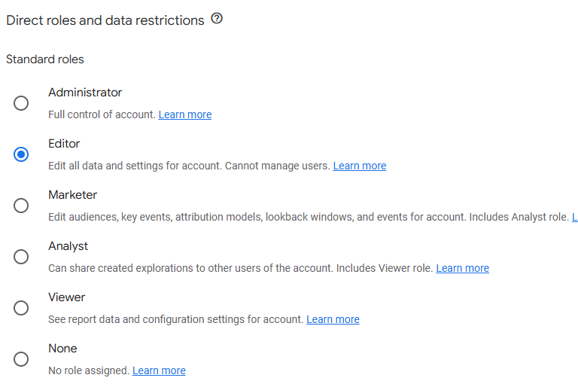
Olika roller

Slide 19
Frågor att ställa – Förslag KPI’er för Arvensis
Hur många köper prenumeration på Arvensis på https://hushallningssallskapet.se/publikationer/arvensis/ Mål: Köpa prenumeration
Tidningssidan: Arvensis – https://media.hushallsselskapet.se
Hur många loggar in och läser en tidning
Vad är dom mäst lästa artiklarna?
Pr utgåva
Pr månad, år

Slide 20
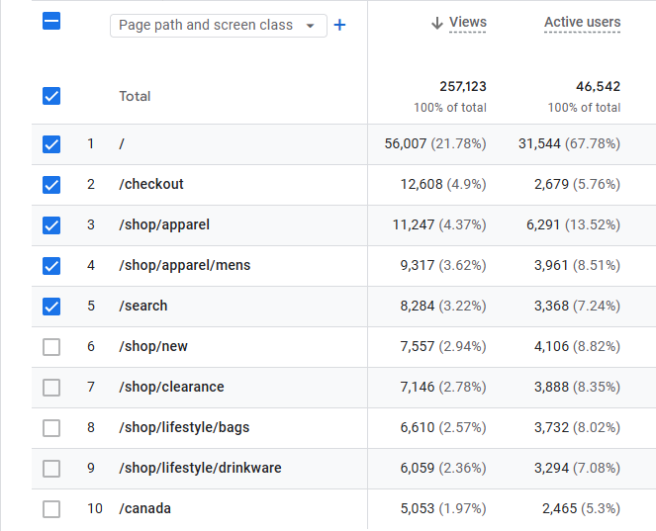
User / Användare i Google Analytics
Var hittar jag? Reports > Engagement > Pages and Screens > Active Users

Slide 21
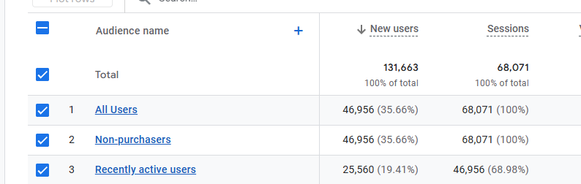
Session / Besök i Google Analytics
Var hittar jag? Users > User Attributes > Audiences

Slide 22
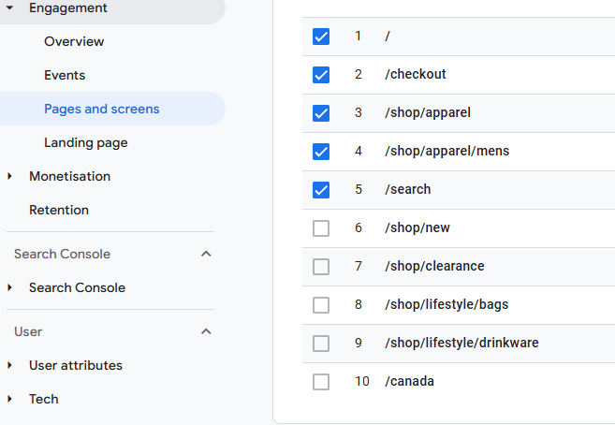
Event / Händelser i Google Analytics
Var hittar jag? Reports > Engagement > Pages and Screens

Slide 23
Aggregerad rapport i Google Analytics
Uppgift: Skapa rapport i Google Analytics
Hur många har skapat en prenumeration på hemsidan?
Hur mäter vi detta? Funnel / trakt

Slide 24
Aggregerad rapport i Google Analytics
Uppgift: Skapa rapport i Google Analytics
Hur många läsare pr månad? Users
Hur många har läst en eller fler artiklar? Sessions
Hur många artikelläsningar? Events

Slide 25
Rapport: Läsning av Arvensis tidning
Uppgift: Skapa rapport i Google Analytics
Vad vill vi mäta?
Hur många har läst en eller fler tidningar?
Hur många gånger har dom läst en tidning eller en eller fler artiklar?
Hur många artiklar läser dom från tidningen?

Slide 26
Kampanjspårning i Google Analytics
Mätning av olika kampanjer
Google Ads
Automatisk
Andra kampanjer
Manuell taggning
Mäta offline kampanjers påvärkan av online trafik
URL – redirects – QR koder

Slide 27
Kampanjsporning – manuell taggning
Google URL builder
https://ga-dev-tools.appspot.com/campaign-url-builder/
Varför url kodning med utm-taggar? Datakvalitet
Data som skickas till Google Analytics
Analyserbarhet

Slide 28
Lära mer? Repetera? Certifiering?
Google Analytics Academy https://analyticsacademy.withgoogle.com
Google Analytics Qualified Individual https://skillshop.docebosaas.com/learn/courses/14810/google-analytics-certification

